Slide 1
Service-Angebote auf den Internetseiten der Fabrikate
März 2022

Slide 2
Audi

Slide 3
URL | Marke | Produkt | Maßnahme | Preis
URL | Audi | Räder / Reifen | Kostenlose Reifengarantie

Slide 4
NEU
URL | Marke | Produkt | Maßnahme | Preis
URL | Audi | Check | Car-Check

Slide 5
NEU
URL | Marke | Produkt | Maßnahme | Preis
URL | Audi | Check | Batterie-Check

Slide 6
BMW

Slide 7
URL | Marke | Produkt | Maßnahme | Preis
URL | BMW | Service | 20 % Ersparnis für BMW älter als 5 Jahre

Slide 8
URL | Marke | Produkt | Maßnahme | Preis
URL | BMW | Teile | Wiederaufbereitete Teile mit Ersparnis

Slide 9
URL | Marke | Produkt | Maßnahme | Preis
URL | BMW | Räder / Reifen | Kostenlose Reifengarantie | € 0,00

Slide 10
Citroën

Slide 11
NEU
URL | Marke | Produkt | Maßnahme | Preis
URL | Citroen | Check | Service-Check mit 3 Monate Garantie-Zertifikat | € 19,90
 |  |  | Service-Check mit 6 Monate Garantie-Zertifikat | € 29,90

Slide 12
NEU
URL | Marke | Produkt | Maßnahme | Preis
URL | Citroen | Zubehör | 30 % Nachlass auf Original-Scheibenwischer, inkl. kostenlosem Fahrzeug-Check

Slide 13
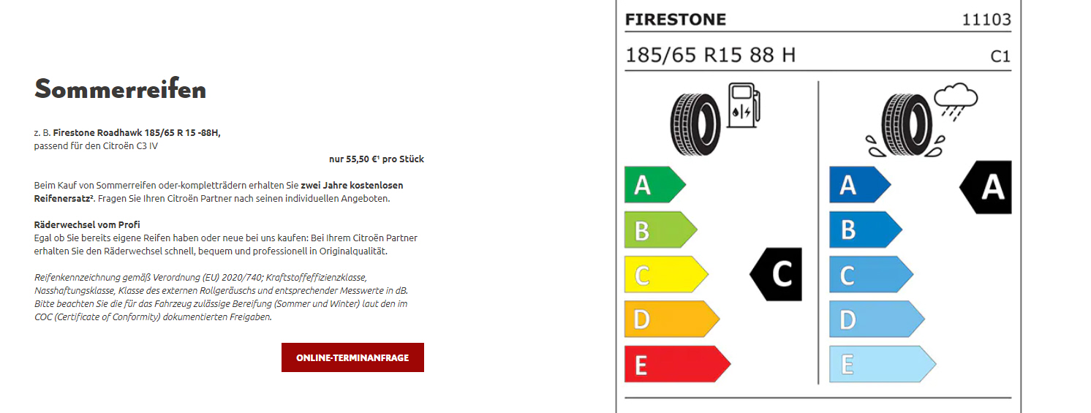
NEU
URL | Marke | Produkt | Maßnahme | Preis
URL | Citroen | Räder / Reifen | Sommerreifen | € 55,50

Slide 14
NEU
URL | Marke | Produkt | Maßnahme | Preis
URL | Citroen | Elektro | Universal-Charger | € 999,00
 |  |  | Wall-Box | € 499,00

Slide 15
NEU
URL | Marke | Produkt | Maßnahme | Preis
URL | Citroen | Transport | Heckfahrradträger | € 602,00
 |  |  | Dachfahrradträger | € 82,12

Slide 16
URL | Marke | Produkt | Maßnahme | Preis
URL | Citroen | Service | Avantage-Servicepakete für Fahrzeuge ab 3 Jahre

Slide 17
URL | Marke | Produkt | Maßnahme | Preis
URL | Citroen | Teile | Citroen Advantage - Mehrmarken-, Austausch- oder reparierte Teile mit Ersparnis

Slide 18
Cupra

Slide 19
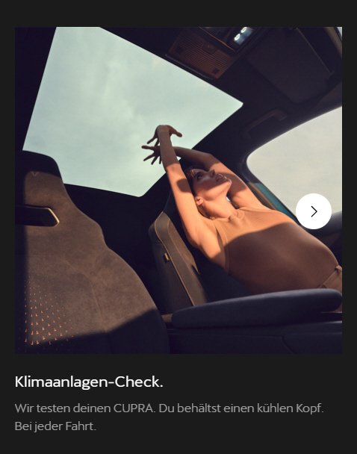
NEU
URL | Marke | Produkt | Maßnahme | Preis
URL | Cupra | Check | Klimaanlagen-Check

Slide 20
Dacia

Slide 21
URL | Marke | Produkt | Maßnahme | Preis
URL | Dacia | Teile | Dacia Advantage Teile für Fahrzeuge älter als 4 Jahre, 20 % Ersparnis

Slide 22
NEU
URL | Marke | Produkt | Maßnahme | Preis
URL | Dacia | Service | € 60,- Ersparnis beim Bremsen-Service

Slide 23
URL | Marke | Produkt | Maßnahme | Preis
URL | Dacia | Service | Service-Sparbuch mit bis zu € 155,- Ersparnis für diverse Serviceleistungen

Slide 24
DS

Slide 25
NEU
URL | Marke | Produkt | Maßnahme | Preis
URL | DS | Zubehör | 30 % Nachlass auf Original-Scheibenwischer, inkl. kostenlosem Fahrzeug-Check

Slide 26
NEU
URL | Marke | Produkt | Maßnahme | Preis
URL | DS | Check | Service-Check mit 3 Monate Garantie-Zertifikat | € 19,90
 |  |  | Service-Check mit 6 Monate Garantie-Zertifikat | € 29,90

Slide 27
NEU
URL | Marke | Produkt | Maßnahme | Preis
URL | DS | Check | Batterie-Check mit 3 Monate Garantie-Zertifikat | € 10,90
 |  |  | Batterie-Check mit 6 Monate Garantie-Zertifikat | € 19,90

Slide 28
NEU
URL | Marke | Produkt | Maßnahme | Preis
URL | DS | Check | Klimaanlagen-Check mit Garantiezertifikat | € 59,90
 |  | Service | 3 Monate DS Assistance zum Service-Check | € 5,99
 |  | Check | 6 Monate DS Assistance zum Service-Check | € 6,99

Slide 29
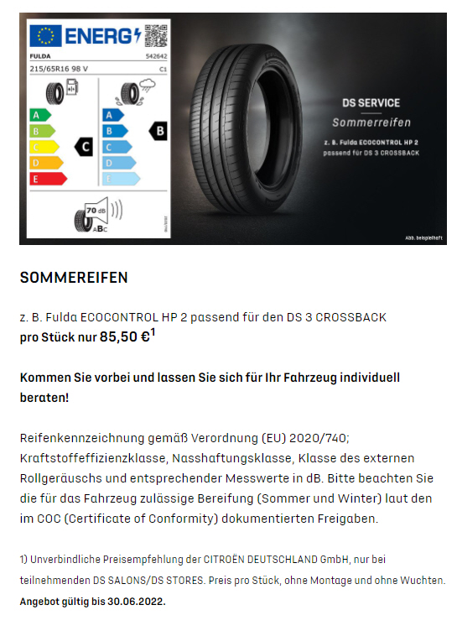
URL | Marke | Produkt | Maßnahme | Preis
URL | DS | Räder / Reifen | Sommerreifen | € 85,50

Slide 30
Ford

Slide 31
URL | Marke | Produkt | Maßnahme | Preis
URL | Ford | Check | Kostenloser Batterie-Check | € 0,00

Slide 32
NEU
URL | Marke | Produkt | Maßnahme | Preis
URL | Ford | Check | Frühjahrs-Check | € 15,00

Slide 33
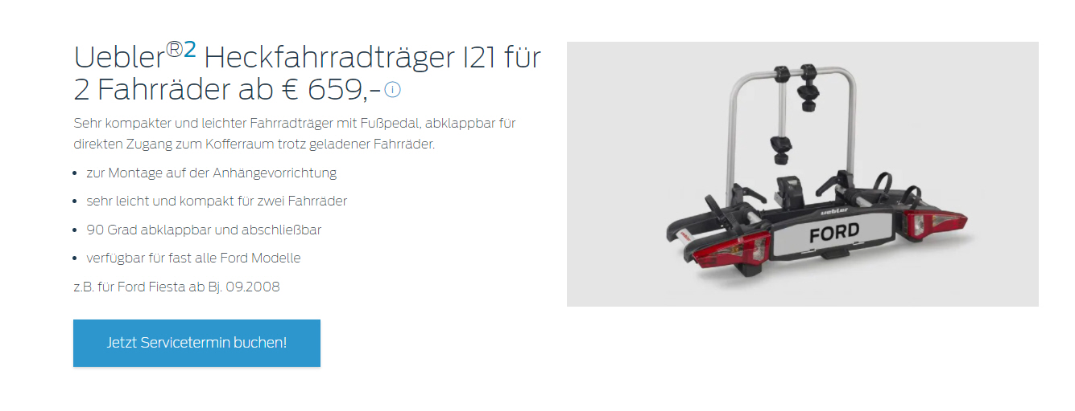
NEU
URL | Marke | Produkt | Maßnahme | Preis
URL | Ford | Transport | Uebler Heckfahrradträger | € 659,00

Slide 34
URL | Marke | Produkt | Maßnahme | Preis
URL | Ford | Service | micronAir protecFilter, inklusive Einbau | € 69,00

Slide 35
NEU
URL | Marke | Produkt | Maßnahme | Preis
URL | Ford | Service | Luftreiniger inkl. Einbau | € 49,00

Slide 36
URL | Marke | Produkt | Maßnahme | Preis
URL | Ford | Service | Ölwechsel, inklusive Ölfilter und -dichtung | € 169,00

Slide 37
URL | Marke | Produkt | Maßnahme | Preis
URL | Ford | Service | Für Nutzfahrzeuge: Ölwechsel, inklusive Ölfilter und -dichtung | € 260,61

Slide 38
URL | Marke | Produkt | Maßnahme | Preis
URL | Ford | HU / AU | Economy-Angebote für Fahrzeuge älter als 5 Jahre, kostenloser Vorabcheck | € 0,00

Slide 39
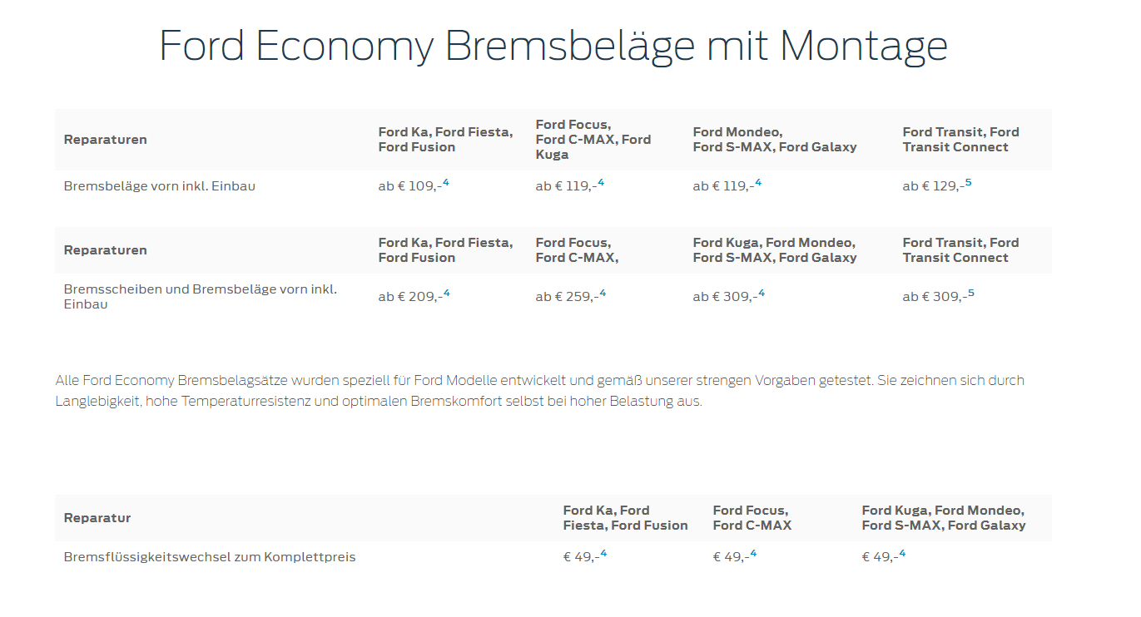
URL | Marke | Produkt | Maßnahme | Preis
URL | Ford | Service | Economy-Angebote für Fahrzeuge älter als 5 Jahre, Bremsbeläge vorn, inklusive Einbau | € 109,- bis € 129,-

Slide 40
URL | Marke | Produkt | Maßnahme | Preis
URL | Ford | Service | Economy-Angebote für Fahrzeuge älter als 5 Jahre, Bremsscheiben und Bremsbeläge vorn, inklusive Einbau | € 209,- bis € 309,-
 |  |  | Economy-Angebote für Fahrzeuge älter als 5 Jahre, Bremsflüssigkeitswechsel | € 49,00

Slide 41
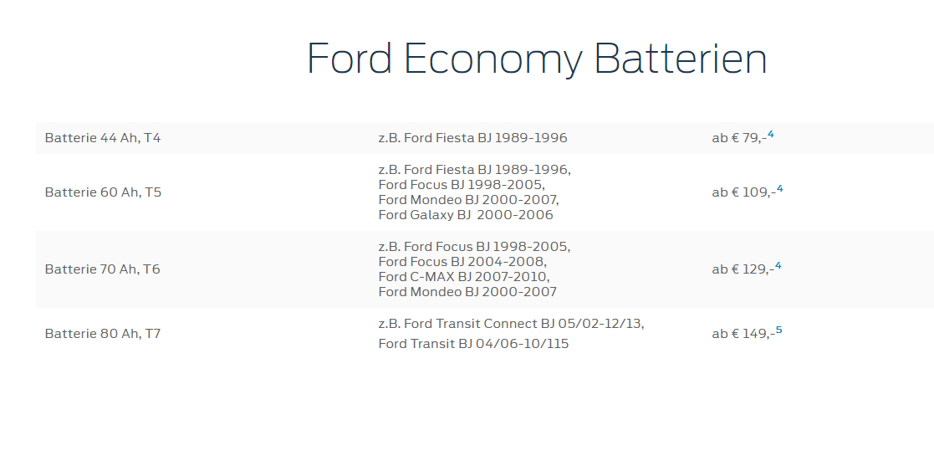
URL | Marke | Produkt | Maßnahme | Preis
URL | Ford | Service | Economy-Angebote für Fahrzeuge älter als 5 Jahre, Batterie inklusive Einbau | € 79,- bis € 149,-

Slide 42
URL | Marke | Produkt | Maßnahme | Preis
URL | Ford | Teile | Economy-Angebote für Fahrzeuge älter als 5 Jahre; Wischerblätter | € 39,- bis € 49,-

Slide 43
URL | Marke | Produkt | Maßnahme | Preis
URL | Ford | Teile | Economy-Angebote für Fahrzeuge älter als 5 Jahre, Kühlerfrostschutz Kühlerfrostschutzmittel | € 79,- bis € 89,-

Slide 44
URL | Marke | Produkt | Maßnahme | Preis
URL | Ford | Service | Economy-Angebote für Fahrzeuge älter als 5 Jahre, Klimaanlagen-Service | € 99,00

Slide 45
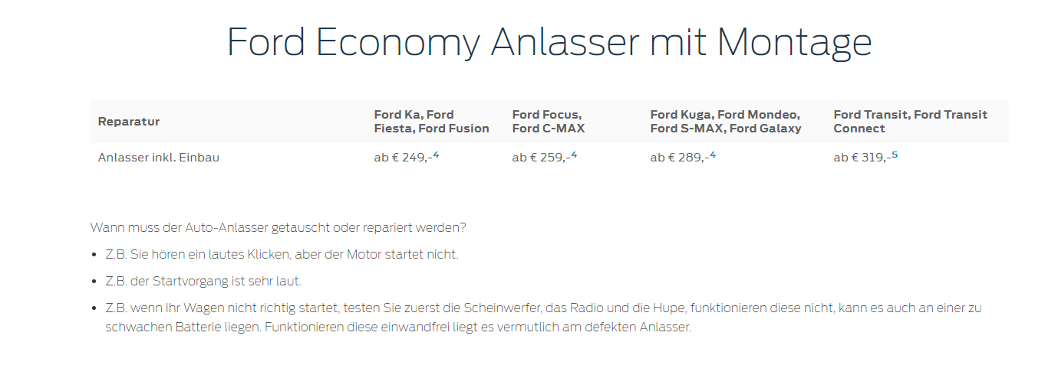
URL | Marke | Produkt | Maßnahme | Preis
URL | Ford | Service | Economy-Angebote für Fahrzeuge älter als 5 Jahre, Anlasser inklusive Einbau | € 249,- bis € 319,-

Slide 46
URL | Marke | Produkt | Maßnahme | Preis
URL | Ford | Service | Economy-Angebote für Fahrzeuge älter als 5 Jahre, Lichtmaschine inklusive Einbau | € 309,- bis € 339,-

Slide 47
URL | Marke | Produkt | Maßnahme | Preis
URL | Ford | Service | Economy-Angebote für Fahrzeuge älter als 5 Jahre, Zahnriemen inklusive Einbau | € 259,- bis € 319,-
 |  |  | Economy-Angebote für Fahrzeuge älter als 5 Jahre, Zahnriemen-Wasserpumpensatz inklusive Einbau | € 509,- bis € 619,-

Slide 48
URL | Marke | Produkt | Maßnahme | Preis
URL | Ford | Service | Economy-Angebote für Fahrzeuge älter als 5 Jahre, Stoßdämpfer, inklusive Einbau | € 149,- bis € 329,-

Slide 49
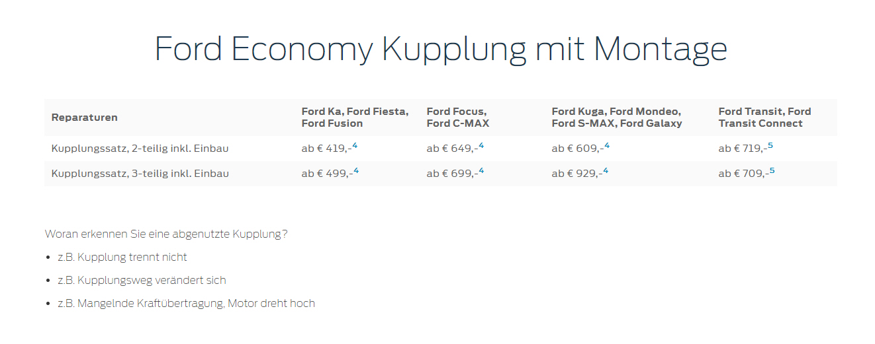
URL | Marke | Produkt | Maßnahme | Preis
URL | Ford | Service | Economy-Angebote für Fahrzeuge älter als 5 Jahre, Kupplungssatz inklusive Einbau | € 419,- bis € 929,-

Slide 50
Hyundai

Slide 51
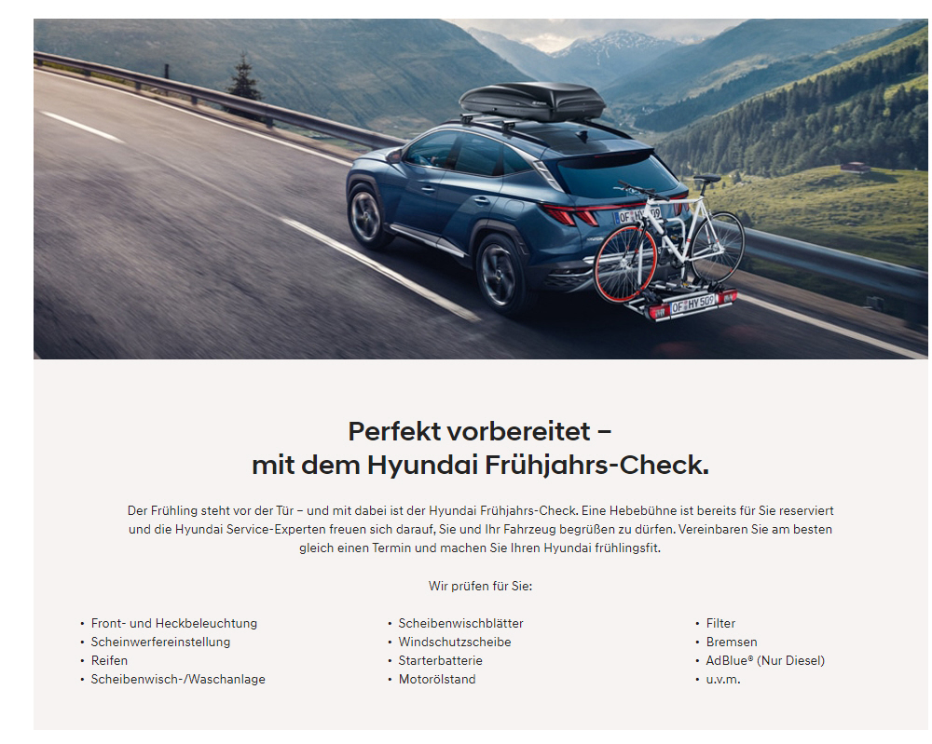
URL | Marke | Produkt | Maßnahme | Preis
URL | Hyundai | Check | Frühjahrs-Check

Slide 52
URL | Marke | Produkt | Maßnahme | Preis
URL | Hyundai | Check | Bremsen-Check

Slide 53
Jaguar

Slide 54
URL | Marke | Produkt | Maßnahme | Preis
URL | Jaguar | Check | Frühlings-Check

Slide 55
Kia

Slide 56
NEU
URL | Marke | Produkt | Maßnahme | Preis
URL | Kia | Service | € 20,- Service-Gutschein

Slide 57
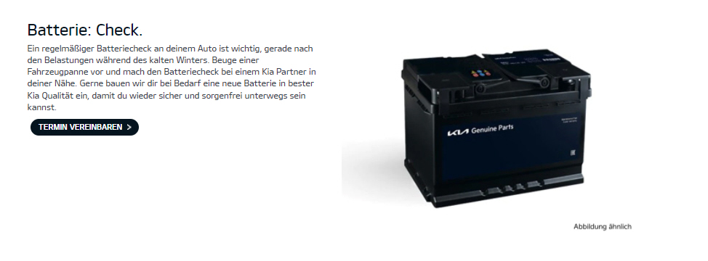
NEU
URL | Marke | Produkt | Maßnahme | Preis
URL | Kia | Check | Batterie-Check

Slide 58
Mercedes

Slide 59
URL | Marke | Produkt | Maßnahme | Preis
URL | Mercedes | Service | Service-Vorteilsprogramm, 20 % Rabatt auf ausgewählte Werkstattleistungen, Anmeldung auf Mercedes me erforderlich

Slide 60
URL | Marke | Produkt | Maßnahme | Preis
URL | Mercedes | HU / AU | Kostenloser Vorab-Check | € 0,00

Slide 61
NEU
URL | Marke | Produkt | Maßnahme | Preis
URL | Mercedes | Check | Batterie-Check

Slide 62
URL | Marke | Produkt | Maßnahme | Preis
URL | Mercedes | Teile | Austauschteile mit durchschnittlich 35 % Ersparnis

Slide 63
URL | Marke | Produkt | Maßnahme | Preis
URL | Mercedes | Teile | Gebrauchtteile mit durchschnittlich 50 % Ersparnis

Slide 64
Mini

Slide 65
URL | Marke | Produkt | Maßnahme | Preis
URL | Mini | Service | 20 % Rabatt für Mini ab 5 Jahren

Slide 66
URL | Marke | Produkt | Maßnahme | Preis
URL | Mini | Service | 20 % Rabatt auf Service-Pakete für Mini ab 5 Jahren

Slide 67
URL | Marke | Produkt | Maßnahme | Preis
URL | Mini | Räder / Reifen | Kostenlose Reifengarantie | € 0,00

Slide 68
Nissan

Slide 69
URL | Marke | Produkt | Maßnahme | Preis
URL | Nissan | Teile | Austauschteile mit 60 % Ersparnis

Slide 70
URL | Marke | Produkt | Maßnahme | Preis
URL | Nissan | Transport | Fahrradträger mit 10 % Rabatt

Slide 71
URL | Marke | Produkt | Maßnahme | Preis
URL | Nissan | Check | Frühjahrs-Check

Slide 72
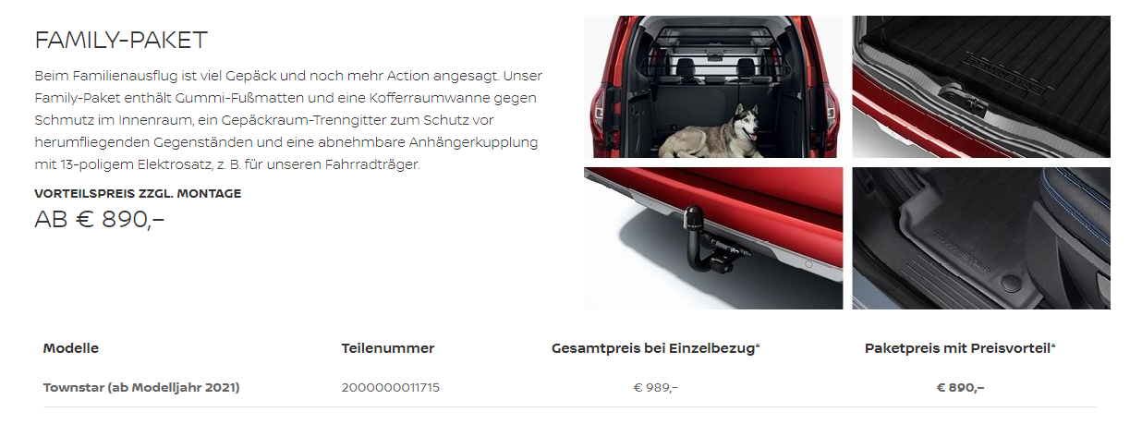
NEU
URL | Marke | Produkt | Maßnahme | Preis
URL | Nissan | Schutz | Family-Paket für Townstar, statt € 989,- | € 890,00

Slide 73
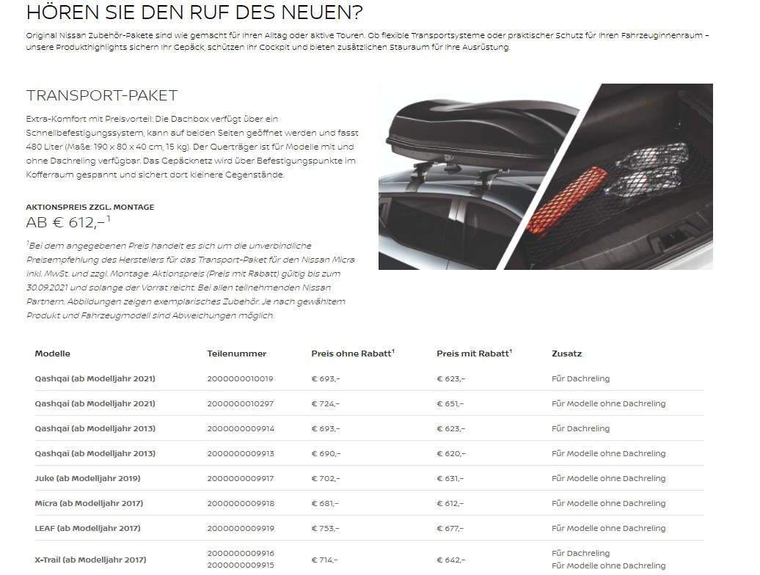
URL | Marke | Produkt | Maßnahme | Preis
URL | Nissan | Transport | Transport- Paket | € 612,- bis € 677,-

Slide 74
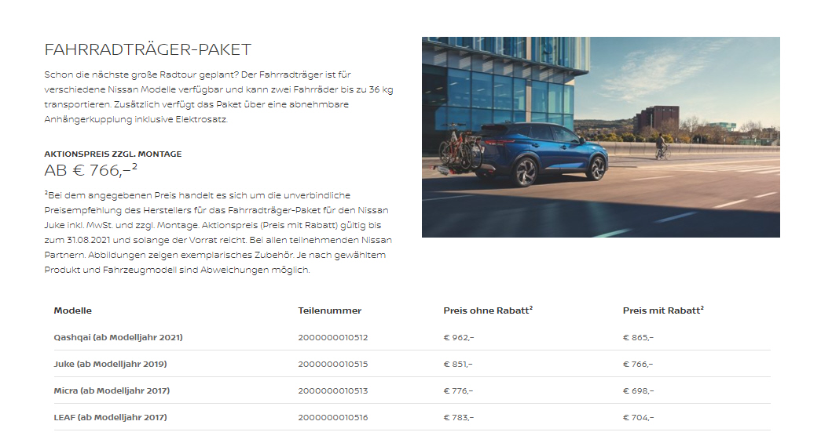
URL | Marke | Produkt | Maßnahme | Preis
URL | Nissan | Transport | Fahrradträger-Paket | € 698,- bis € 865,-

Slide 75
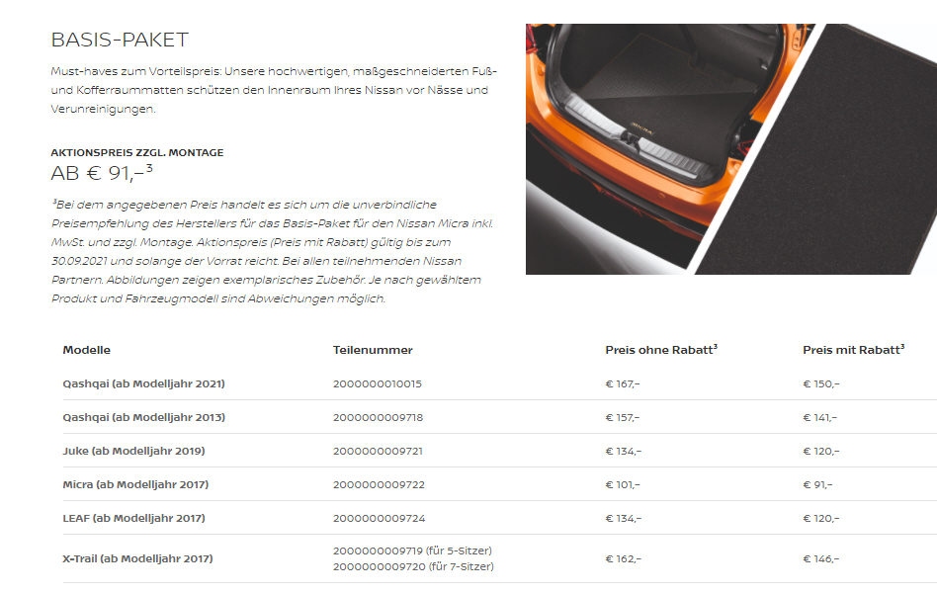
URL | Marke | Produkt | Maßnahme | Preis
URL | Nissan | Transport | Basis- Paket | € 91,- bis € 150,-

Slide 76
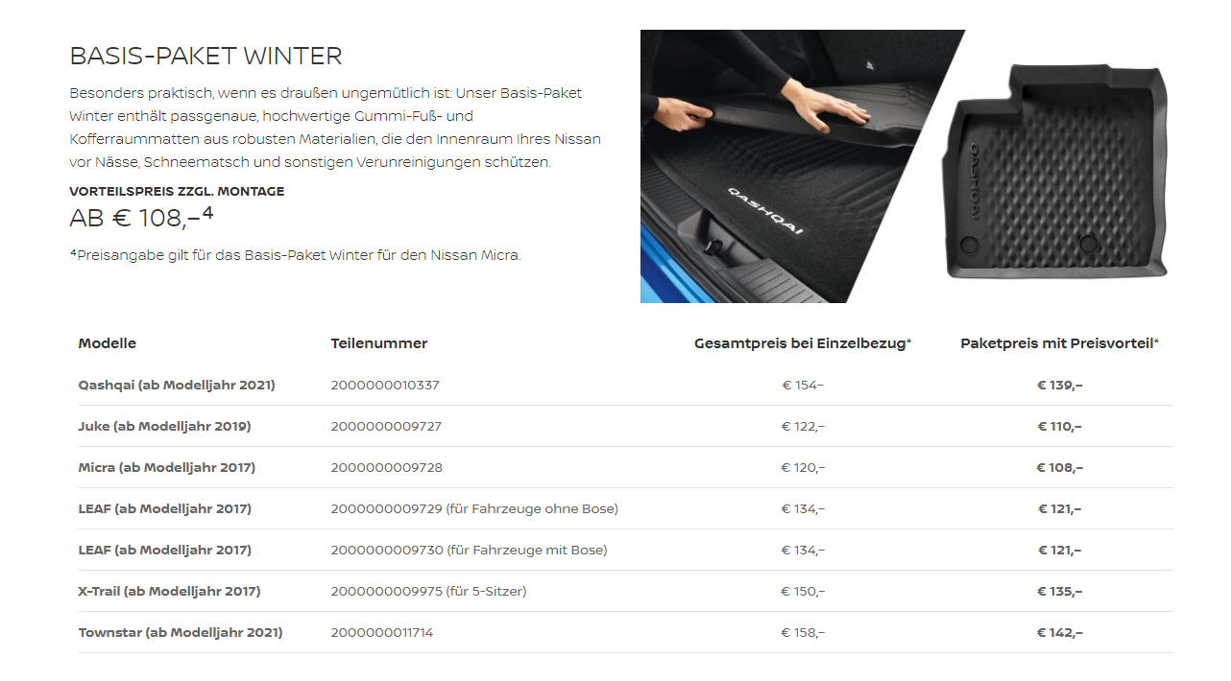
URL | Marke | Produkt | Maßnahme | Preis
URL | Nissan | Schutz | Basis- Paket Winter | € 108,- bis € 142,-

Slide 77
Opel

Slide 78
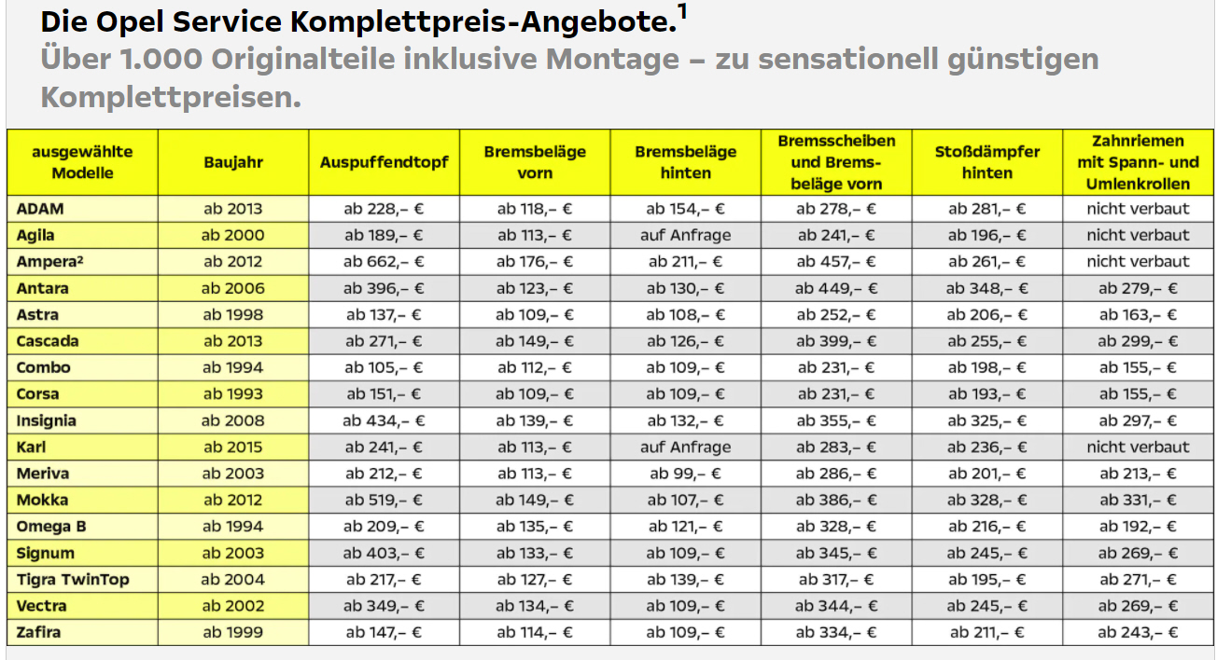
URL | Marke | Produkt | Maßnahme | Preis
URL | Opel | Service | Komplettpreisoffensive für Fahrzeuge älter als 5 Jahre

Slide 79
NEU
URL | Marke | Produkt | Maßnahme | Preis
URL | Opel | Zubehör | 30 % Nachlass auf Original-Scheibenwischer, inkl. kostenlosem Fahrzeug-Check

Slide 80
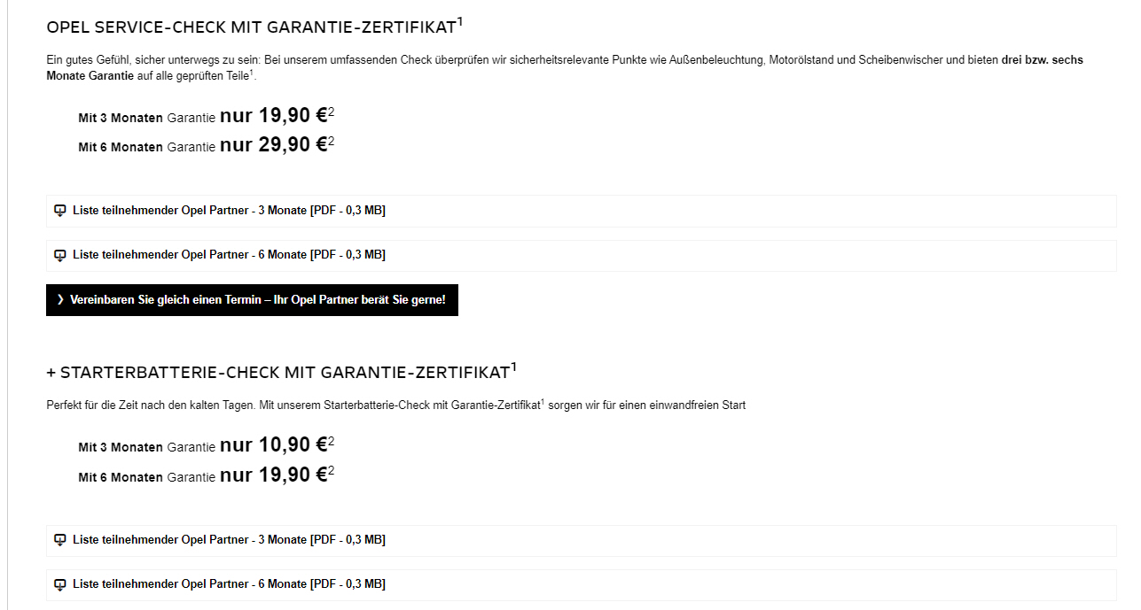
NEU
URL | Marke | Produkt | Maßnahme | Preis
URL | Opel | Check | Service-Check mit 3 Monate Garantie-Zertifikat | € 19,90
 |  |  | Service-Check mit 6 Monate Garantie-Zertifikat | € 29,90

Slide 81
NEU
URL | Marke | Produkt | Maßnahme | Preis
URL | Opel | Check | Batterie-Check mit 3 Monate Garantie-Zertifikat | € 10,90
 |  |  | Batterie-Check mit 3 Monate Garantie-Zertifikat | € 19,90

Slide 82
NEU
URL | Marke | Produkt | Maßnahme | Preis
URL | Opel | Check | 3 Monate Mobilservice zum Service-Check
 |  |  | 6 Monate Mobilservice zum Service-Check

Slide 83
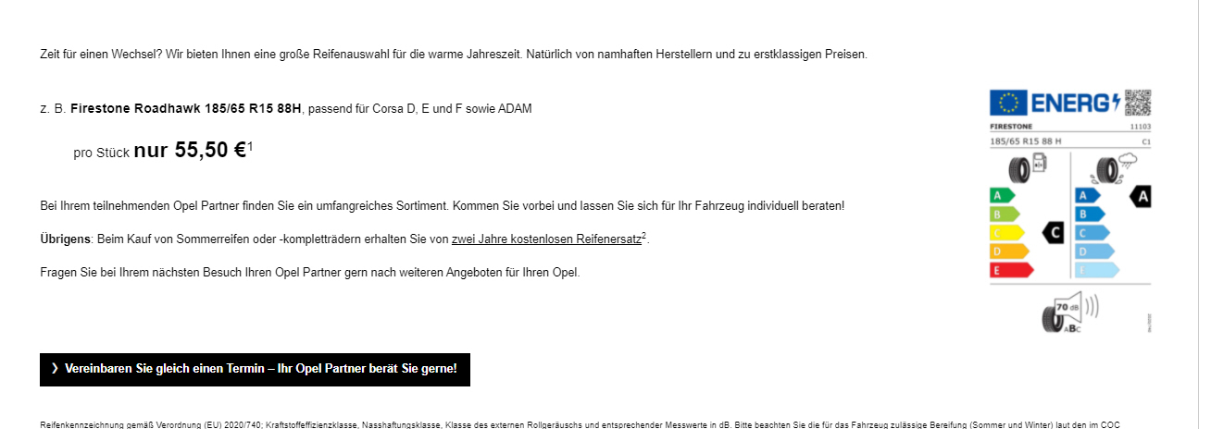
NEU
URL | Marke | Produkt | Maßnahme | Preis
URL | Opel | Räder / Reifen | Sommerreifen, ab | € 55,50

Slide 84
NEU
URL | Marke | Produkt | Maßnahme | Preis
URL | Opel | Elektro | Universal-Charger | € 999,00
 |  |  | easyWallbox | € 499,00

Slide 85
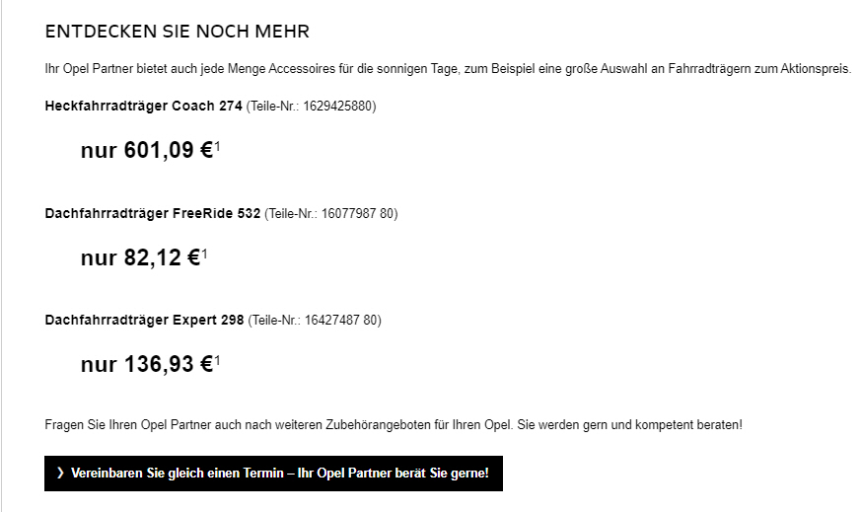
NEU
URL | Marke | Produkt | Maßnahme | Preis
URL | Opel | Transport | Heckfahrradträger | € 601,09
 |  |  | Dachfahrradträger FreeRide | € 82,12
 |  |  | Dachfahrradträger Expert 296 | € 136,93

Slide 86
URL | Marke | Produkt | Maßnahme | Preis
URL | Opel | Service | Service-Finanzierung

Slide 87
Peugeot

Slide 88
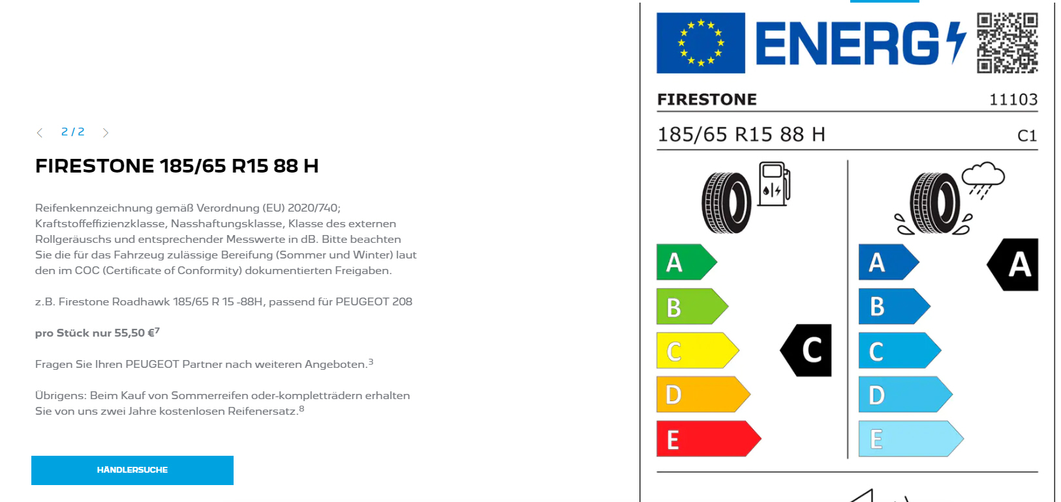
NEU
URL | Marke | Produkt | Maßnahme | Preis
URL | Peugeot | Räder / Reifen | Sommerreifen | € 55,50

Slide 89
NEU
URL | Marke | Produkt | Maßnahme | Preis
URL | Peugeot | Check | Frühlings-Check

Slide 90
NEU
URL | Marke | Produkt | Maßnahme | Preis
URL | Peugeot | Zubehör | 30 % Nachlass auf Original-Scheibenwischer, inkl. kostenlosem Fahrzeug-Check

Slide 91
NEU
URL | Marke | Produkt | Maßnahme | Preis
URL | Peugeot | Check | Service-Check mit 3 Monate Garantie-Zertifikat | € 19,90
 |  |  | Service-Check mit 6 Monate Garantie-Zertifikat | € 29,90

Slide 92
NEU
URL | Marke | Produkt | Maßnahme | Preis
URL | Peugeot | Check | 3 Monate Peugeot Assistance zum Service-Check | € 5,99
 |  |  | 6 Monate Peugeot Assistance zum Service-Check | € 6,99

Slide 93
Porsche

Slide 94
URL | Marke | Produkt | Maßnahme | Preis
URL | Porsche | Service | 10 % Preisvorteil auf Werkstattrechnungen

Slide 95
Renault

Slide 96
URL | Marke | Produkt | Maßnahme | Preis
URL | Renault | Teile | Renault Advantage Teile für Fahrzeuge älter als 4 Jahre, 20 % Ersparnis

Slide 97
NEU
URL | Marke | Produkt | Maßnahme | Preis
URL | Renault | Zubehör | € 50,- Ersparnis beim Bremsen-Service

Slide 98
URL | Marke | Produkt | Maßnahme | Preis
URL | Renault | Zubehör | Gratis E-Scooter bei Kauf einer Wallbox

Slide 99
Seat

Slide 100
NEU
URL | Marke | Produkt | Maßnahme | Preis
URL | Seat | Check | Klimaanlagen-Check

Slide 101
URL | Marke | Produkt | Maßnahme | Preis
URL | Seat | Service | Komplettpreisangebote für ältere Fahrzeuge ab 4 Jahre, Bremsbeläge vorne ersetzen, Ibiza | € 98,00

Slide 102
URL | Marke | Produkt | Maßnahme | Preis
URL | Seat | Service | Komplettpreisangebote für ältere Fahrzeuge ab 4 Jahre, Bremsklotzsatz vorne ersetzen, Mii | € 109,00

Slide 103
URL | Marke | Produkt | Maßnahme | Preis
URL | Seat | Service | Komplettpreisangebote für ältere Fahrzeuge ab 4 Jahre, Endschalldämpfer ersetzen, Ibiza | € 161,00

Slide 104
URL | Marke | Produkt | Maßnahme | Preis
URL | Seat | Service | Komplettpreisangebote für ältere Fahrzeuge ab 4 Jahre, Stoßdämpfersatz vorne ersetzen, Ibiza | € 290,00

Slide 105
URL | Marke | Produkt | Maßnahme | Preis
URL | Seat | Service | Komplettpreisangebote für ältere Fahrzeuge ab 4 Jahre, Komplettbremsensatz vorne ersetzen, Leon | € 308,00

Slide 106
URL | Marke | Produkt | Maßnahme | Preis
URL | Seat | Service | Komplettpreisangebote für ältere Fahrzeuge ab 4 Jahre, Starterbatterien ersetzen | € 120,00

Slide 107
Skoda

Slide 108
URL | Marke | Produkt | Maßnahme | Preis
URL | Skoda | Teile | Economy-Teile für Fahrzeuge älter als 4 Jahre

Slide 109
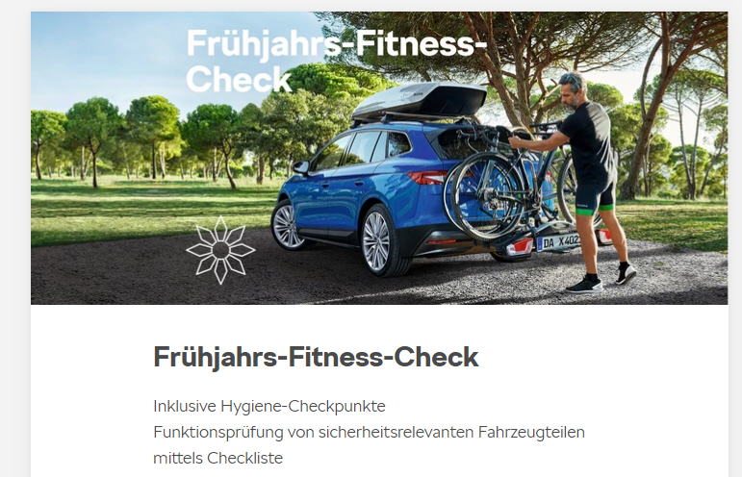
NEU
URL | Marke | Produkt | Maßnahme | Preis
URL | Skoda | Check | Frühlings-Check

Slide 110
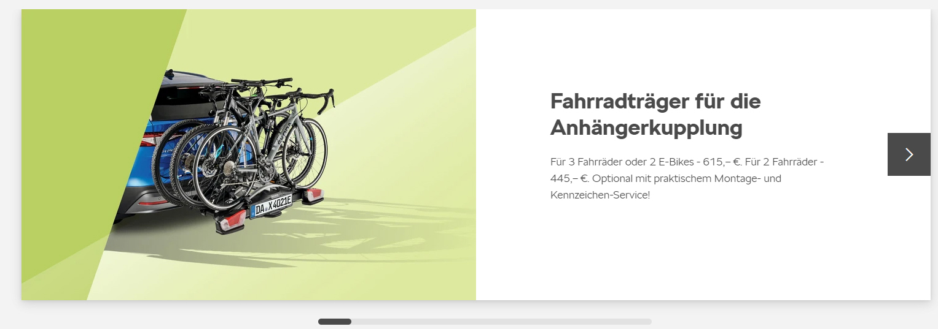
NEU
URL | Marke | Produkt | Maßnahme | Preis
URL | Skoda | Transport | Fahrradträger für 3 Fahrräder oder 2 E-Bike für Anhängerkupplung | € 615,00
 |  |  | Fahrradträger für 2 Fahrräder für Anhängerkupplung | € 445,00

Slide 111
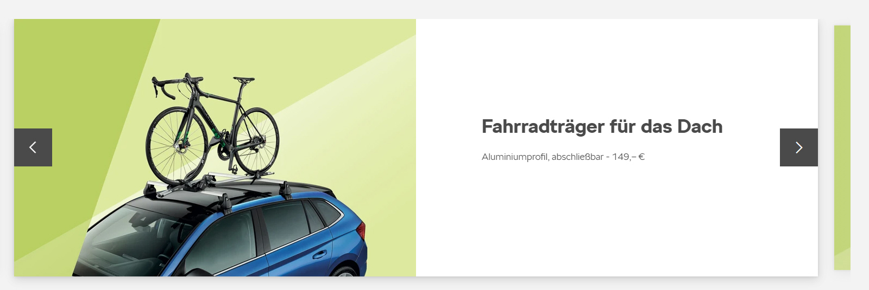
NEU
URL | Marke | Produkt | Maßnahme | Preis
URL | Skoda | Transport | Fahrradträger für Dach | € 149,00

Slide 112
NEU
URL | Marke | Produkt | Maßnahme | Preis
URL | Skoda | Zubehör | Textil-Fußmattenset | € 41,50

Slide 113
NEU
URL | Marke | Produkt | Maßnahme | Preis
URL | Skoda | Zubehör | Fußstütze Lounge Step | € 85,00

Slide 114
NEU
URL | Marke | Produkt | Maßnahme | Preis
URL | Skoda | Elektronik | USB Adapterstecker | € 7,50

Slide 115
NEU
URL | Marke | Produkt | Maßnahme | Preis
URL | Skoda | Elektronik | Ladekabel 3-in-1 für USB | € 24,50

Slide 116
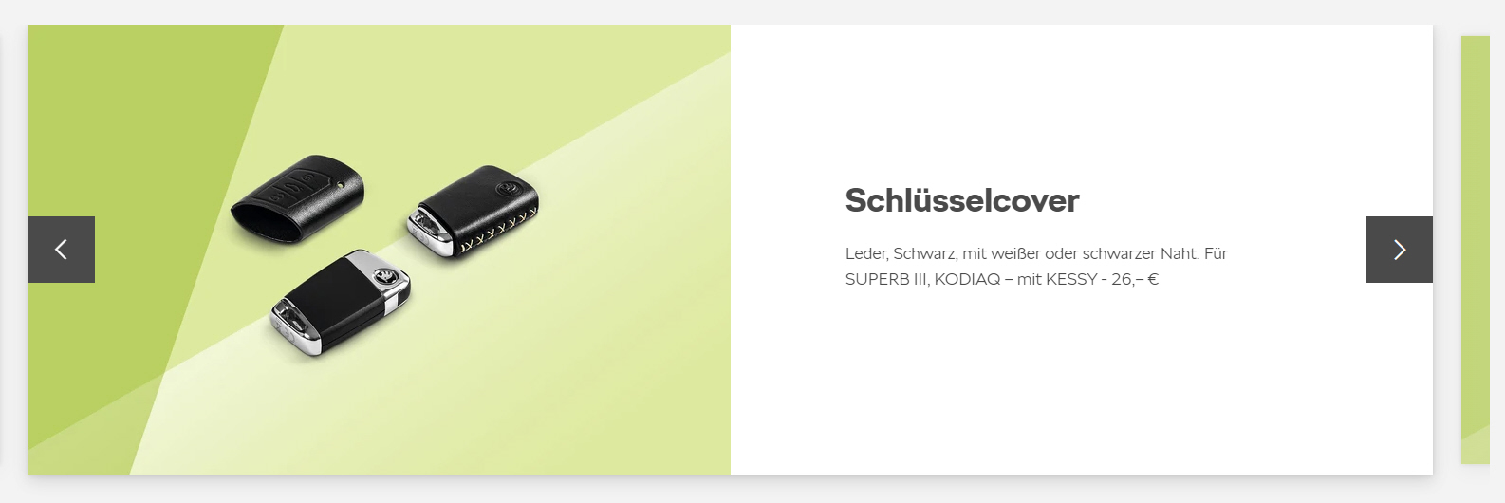
NEU
URL | Marke | Produkt | Maßnahme | Preis
URL | Skoda | Zubehör | Schlüsselcover | € 26,00

Slide 117
NEU
URL | Marke | Produkt | Maßnahme | Preis
URL | Skoda | Pflege | Frühjahrs-Pflegeset | € 14,90

Slide 118
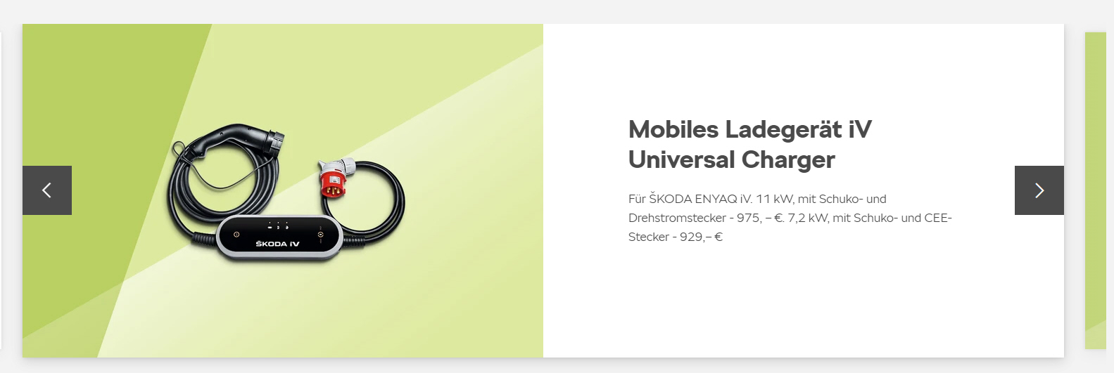
NEU
URL | Marke | Produkt | Maßnahme | Preis
URL | Skoda | Elektro | Mobile Ladegerät iV Universal Charger mit Drehstromstecker | € 975,00
 |  |  | Mobile Ladegerät iV Universal Charger mit CEE-Stecker | € 929,00

Slide 119
NEU
URL | Marke | Produkt | Maßnahme | Preis
URL | Skoda | Räder / Reifen | Kostenlose Reifengarantie | € 0,00

Slide 120
URL | Marke | Produkt | Maßnahme | Preis
URL | Skoda | Räder / Reifen | Kostenlose Reifengarantie | € 0,00

Slide 121
Smart

Slide 122
URL | Marke | Produkt | Maßnahme | Preis
URL | Smart | Service | Service VorteilsProgramm mit 20 % Preisnachlass

Slide 123
NEU
URL | Marke | Produkt | Maßnahme | Preis
URL | Smart | Check | Batterie-Check

Slide 124
Subaru

Slide 125
URL | Marke | Produkt | Maßnahme | Preis
URL | Subaru | Check | Sicherheits-Check

Slide 126
Suzuki

Slide 127
URL | Marke | Produkt | Maßnahme | Preis
URL | Suzuki | Service | Treuebonus, Verlängerung des Mobilservices bei regelmäßiger Wartung

Slide 128
Toyota

Slide 129
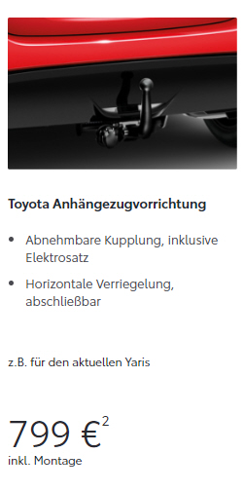
URL | Marke | Produkt | Maßnahme | Preis
URL | Toyota | Transport | Abnehmbare Anhängezugvorrichtung | € 799,00

Slide 130
URL | Marke | Produkt | Maßnahme | Preis
URL | Toyota | Check | Frühjahrs-Check | € 19,90
 |  | Räder / Reifen | Räderwechsel | € 24,90

Slide 131
URL | Marke | Produkt | Maßnahme | Preis
URL | Toyota | Check | Winter-Check | € 19,90
 |  | Räder / Reifen | Räderwechsel | € 24,90

Slide 132
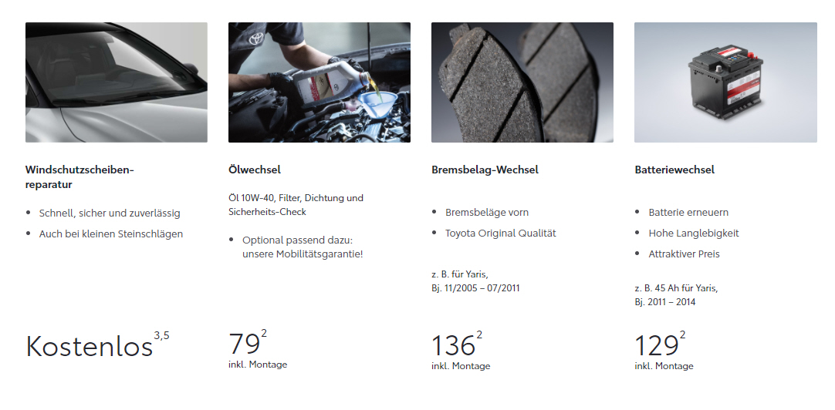
URL | Marke | Produkt | Maßnahme | Preis
URL | Toyota | Service | Bremsbelag-Wechsel | € 136,00
 |  |  | Batteriewechsel | € 129,00
 |  |  | Ölwechsel, inklusive Filter, Dichtung und Sicherheits-Check | € 79,00

Slide 133
URL | Marke | Produkt | Maßnahme | Preis
URL | Toyota | Sicherheit | DNA Diebstahlschutz | € 299,00

Slide 134
URL | Marke | Produkt | Maßnahme | Preis
URL | Toyota | Service | 10+ Ölwechsel | € 79,00
 |  | Transport | 10+ Ölwechsel inklusive Mobilitätsgarantie | € 89,00

Slide 135
URL | Marke | Produkt | Maßnahme | Preis
URL | Toyota | HU / AU | Kostenloser Vorab-Check | € 0,00

Slide 136
URL | Marke | Produkt | Maßnahme | Preis
URL | Toyota | Navigation | Aygo X-Navigation | € 490,00
 |  |  | Touch2&Go | € 590,00

Slide 137
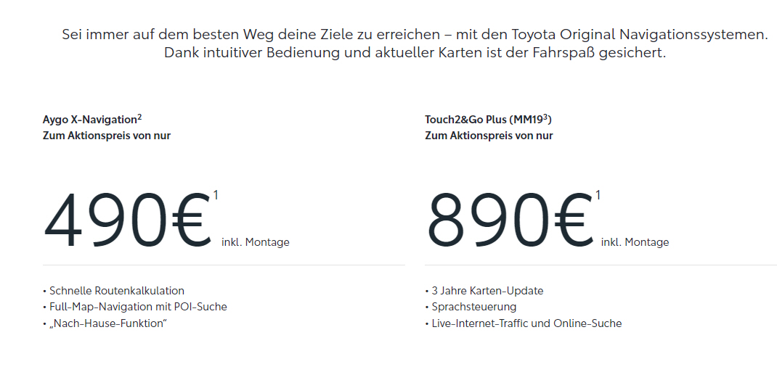
URL | Marke | Produkt | Maßnahme | Preis
URL | Toyota | Navigation | Aygo-X Navigation | € 490,00
 |  |  | Touch2&Go Plus MM19 | € 890,00

Slide 138
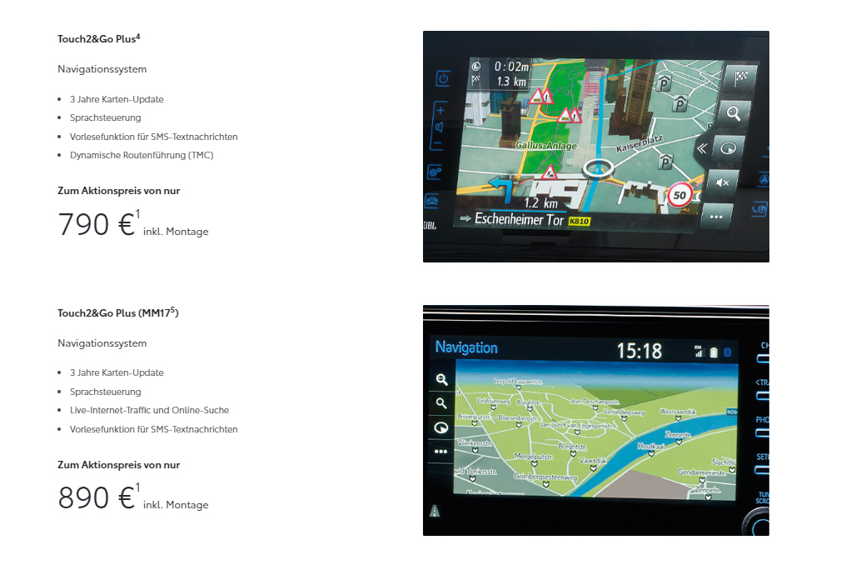
URL | Marke | Produkt | Maßnahme | Preis
URL | Toyota | Navigation | Touch2&Go Plus | € 790,00
 |  |  | Touch2&Go Plus MM17 | € 890,00

Slide 139
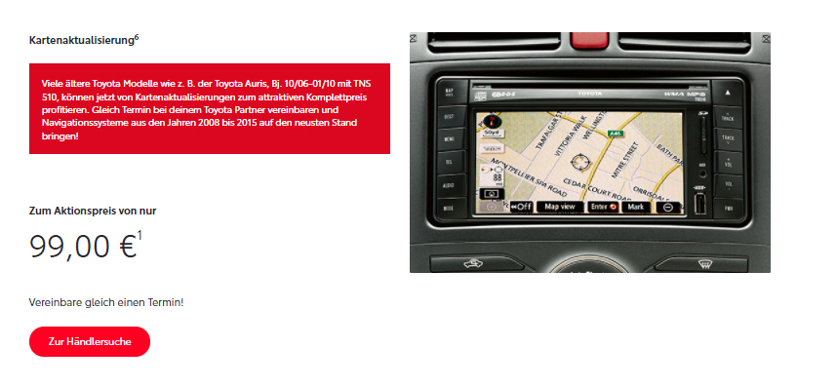
URL | Marke | Produkt | Maßnahme | Preis
URL | Toyota | Navigation | Karten-Update | € 99,00

Slide 140
Volvo

Slide 141
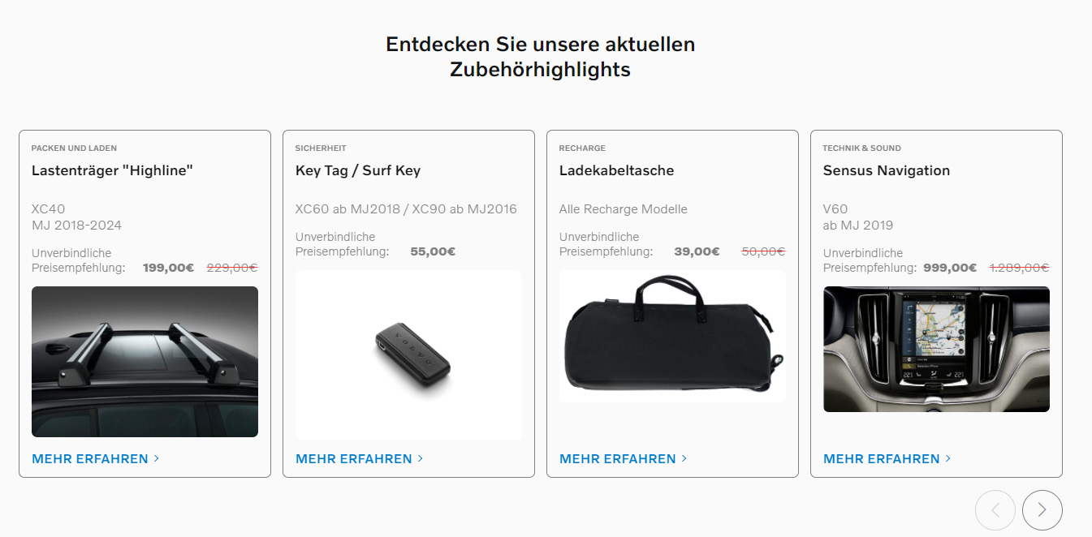
NEU
URL | Marke | Produkt | Maßnahme | Preis
URL | Volvo | Transport | Lastenträger "Highline", statt € 299,- | € 199,00
 |  | Elektro | Ladekabeltasche, statt € 50,- | € 39,00
 |  | Navigation | Sensus Navigation, statt € 1209,- | € 999,00

Slide 142
VW

Slide 143
URL | Marke | Produkt | Maßnahme | Preis
URL | VW | Teile | € 25,- Tauschprämie bei Kauf einer Starterbatterie

Slide 144
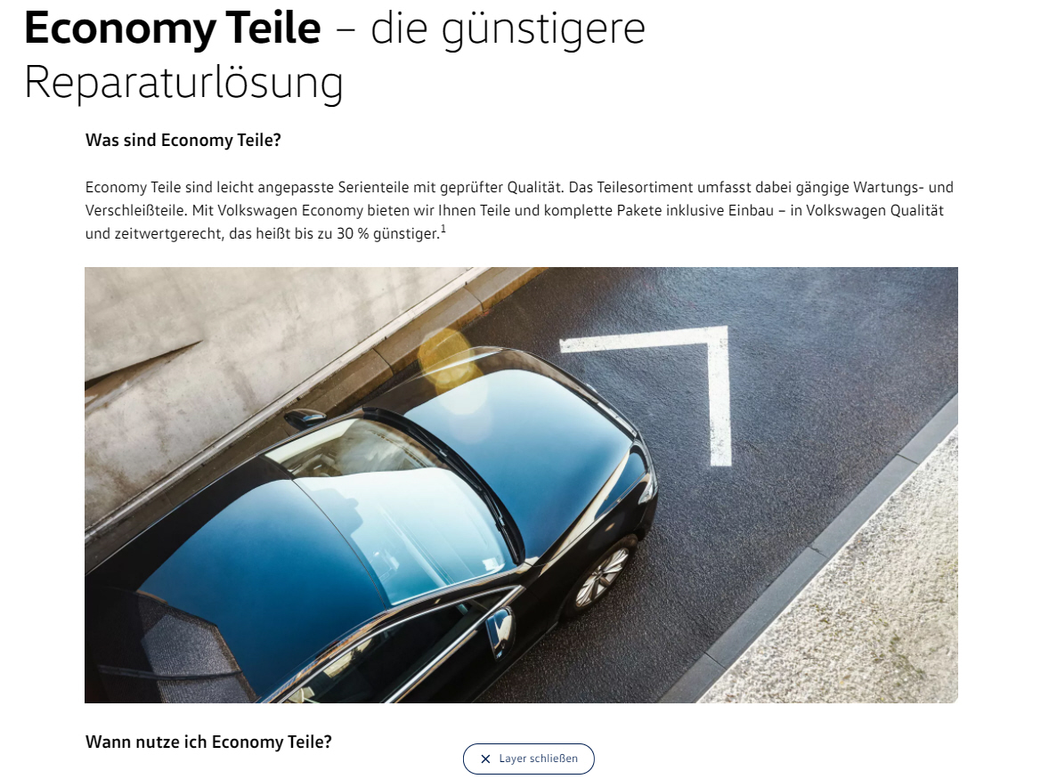
URL | Marke | Produkt | Maßnahme | Preis
URL | VW | Teile | Economy-Teile für Fahrzeuge älter als 4 Jahre, mit 30 % Ersparnis

Slide 145
URL | Marke | Produkt | Maßnahme | Preis
URL | VW | Teile | Austauschteile mit bis zu 40 % Ersparnis

